Slide 1
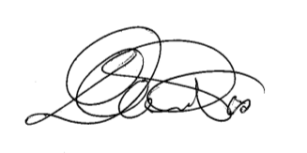
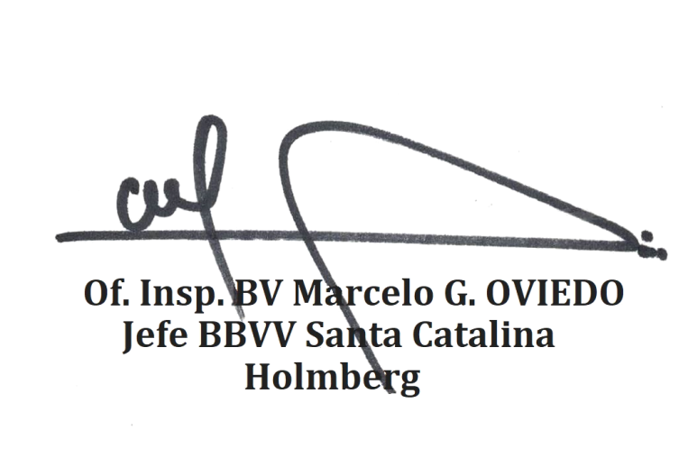
WEBINAR “ Antincendio Boschivo”
Basado su Norme Standard NFPA – NWCG e Protocolli dei Pompieri Volontari di Cordoba (Argentina)
Durata: 4 Ore academiche vía On Line. Data: 22 di Luglio 2024
STIVE PATRIZI
Has ssucessfully completed
__________________________
Daniele Pes Director
Instructor NFPA- Pro Board
FP ASP440 0014

